Slide 1
Страна рекордов: все российские медалисты Олимпийских игр в Сочи
Презентацию выполнила
учитель начальных классов
МКОУ Бабковской ООШ
Степанова Елена Николаевна

Slide 2
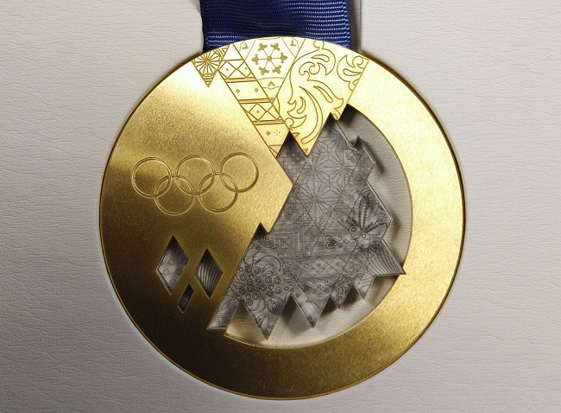
ЗОЛОТЫЕ
МЕДАЛИ
13 медалей

Slide 3
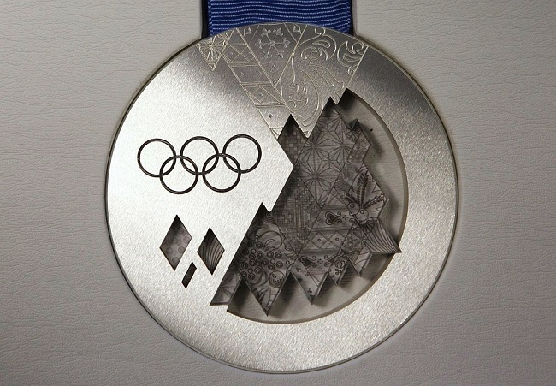
СЕРЕБРЯНЫЕ МЕДАЛИ
11 медалей

Slide 4
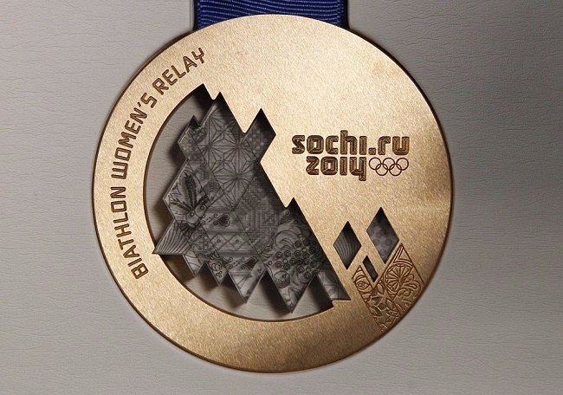
БРОНЗОВЫЕ МЕДАЛИ
9 медалей

Slide 5
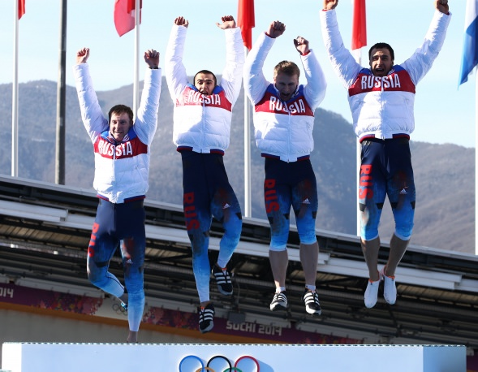
Российский экипаж бобслеистов в составе Александра Зубкова, Дмитрия Труненкова, Алексея Негодайло и Алексея Воеводы победил в соревнованиях четверок на Олимпиаде в Сочи. Эта медаль стала 13-й золотой медалью сборной России на Олимпиаде в Сочи

Slide 6
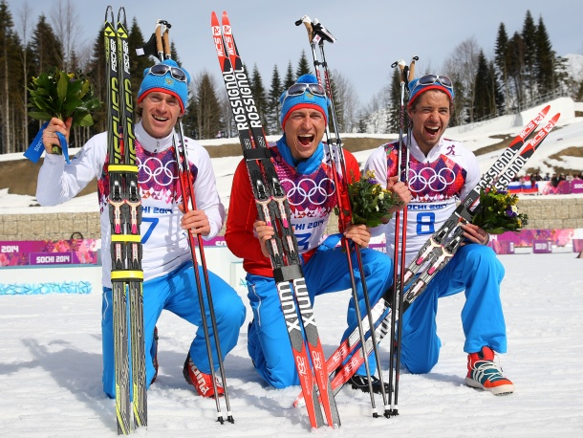
В заключительный день соревнований лыжник Александр Легков завоевал золото Олимпиады в масс-старте. Серебро и бронзу выиграли еще два российских спортсмена - Максим Вылегжанин и Илья Черноусов. Таким образом, впервые в истории зимних Игр российские спортсмены заняли весь пьедестал на Олимпиаде

Slide 7
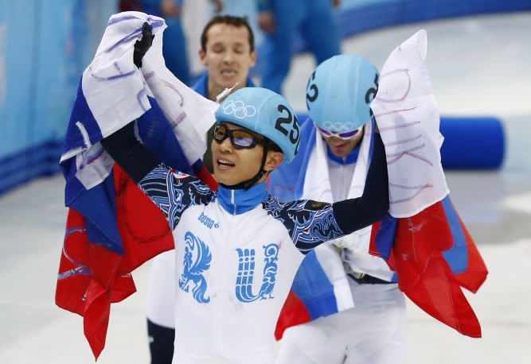
Шорт-трекист Виктор Ан на Олимпиаде в Сочи выиграл четыре медали - три золотые и одну бронзовую. Первой медалью для него стала бронза в дистанции 1500 м, затем золото на дистанции 1000 м. В пятницу, 21 февраля спортсмен выиграл золото на дистанции 500 м, а в составе мужской сборной России Ан завоевал третью золотую медаль домашних Игр

Slide 8
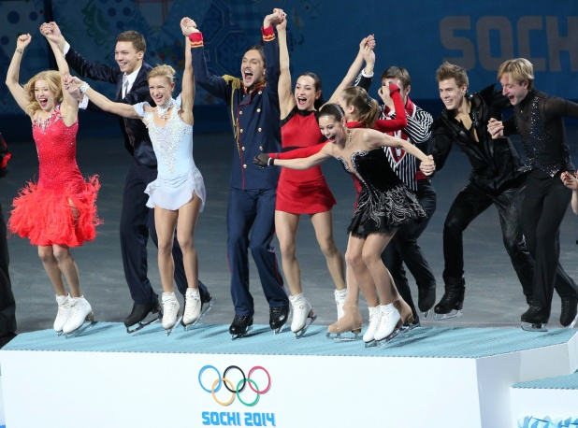
Сборная России по фигурному катанию завоевала золото в командном турнире олимпийского турнира. Это золото стало первым для российской олимпийской сборной на Играх. После восьми видов командного турнира российская команда в составе Юлии Липницкой, Евгения Плющенко, дуэтов Татьяны Волосожар и Максима Транькова, Ксении Столбовой и Федора Климова, Екатерины Бобровой и Дмитрия Соловьева, Елены Ильиных и Никиты Кацалапова набрала 75 баллов

Slide 9
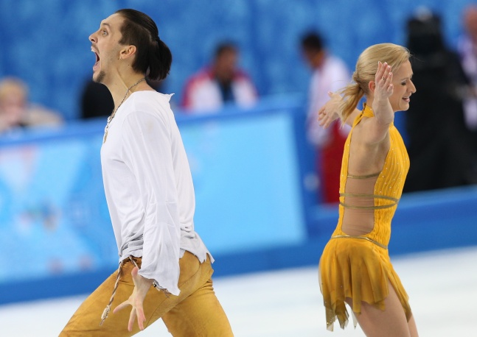
Фигуристы Татьяна Волосожар и Максим Траньков победили в соревнованиях спортивных пар. По сумме за короткую и произвольную программу россияне набрали 236,86 баллов. Пара стала первой за 78 лет, которой удалось выиграть золотые медали на домашних Играх. Также фигуристы войдут в историю олимпийского фигурного катания как первые спортсмены, которые завоевали два золота на одной Олимпиаде

Slide 10
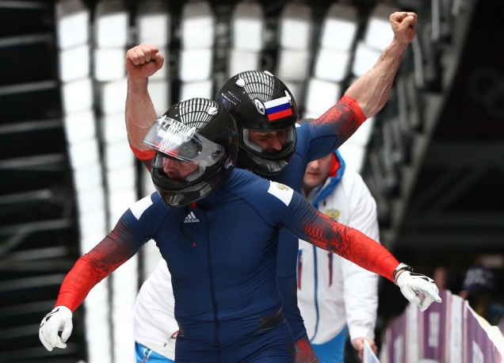
Двойка Александра Зубкова и Алексея Воеводы выиграла золотую медаль в соревнованиях по бобслею. Бобслеист Александр Зубков был знаменосцем сборной России на церемонии открытия зимних Олимпийских игр в Сочи, которая прошла 7 февраля

Slide 11
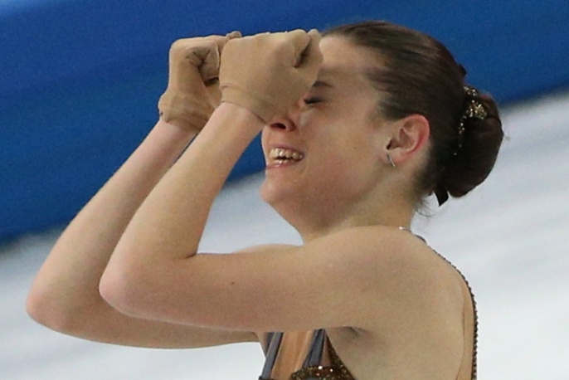
Аделина Сотникова завоевала золото Олимпиады в Сочи в одиночном катании, показав результат 224,59 балла. Олимпийское золото Сотниковой стало первым в истории советского и российского женского одиночного катания

Slide 12
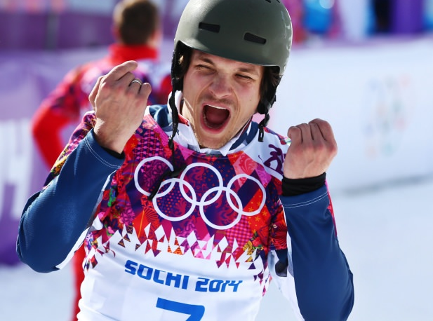
Сноубордист Виктор Вайлд стал двукратным чемпионом Олимпиады в Сочи. Спортсмен завоевал золотые медали в параллельном и в параллельном гигантском слаломе

Slide 13
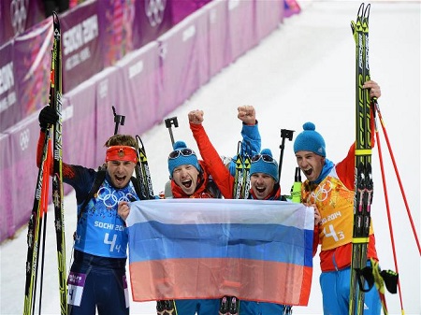
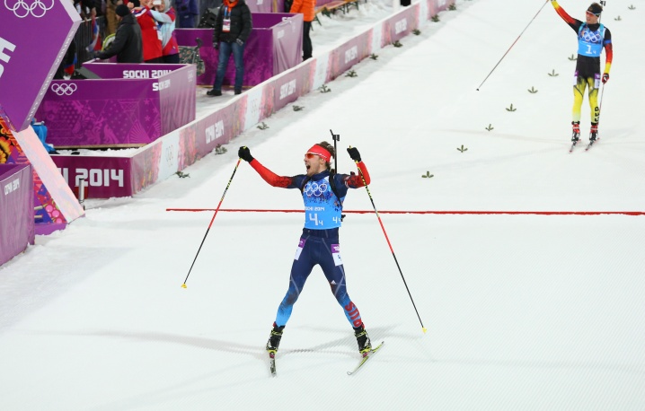
Мужская сборная России по биатлону завоевала золото в эстафете 4х7,5. В составе российской команды выступали Алексей Волков, Евгений Устюгов, Дмитрий Малышко и Антон Шипулин

Slide 14
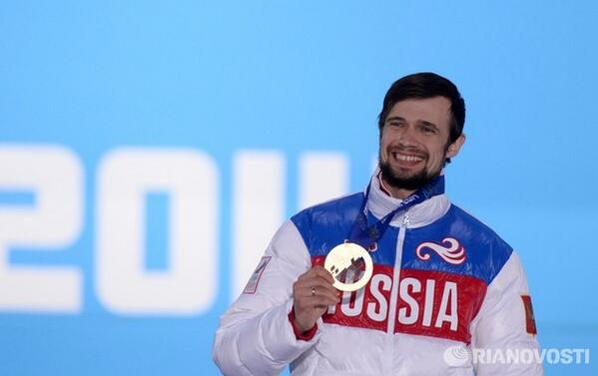
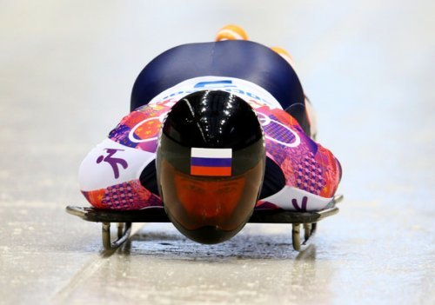
Скелетонист Александр Третьяков завоевал золото Олимпиады в Сочи с результатом 3 минуты 44,29 секунды. Участник Олимпийских игр в Турине-2006 и Ванкувере-2010. В Ванкувере впервые в истории отечественного скелетона выиграл медаль – бронзу

Slide 15
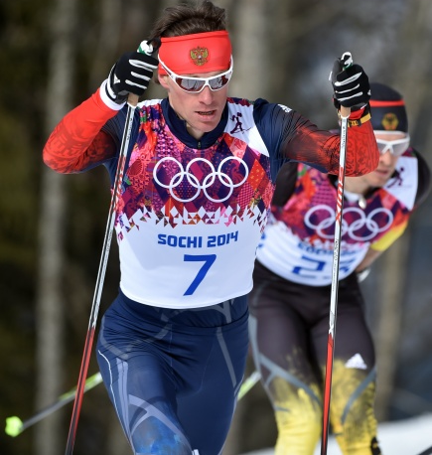
Максим Вылегжанин – обладатель трех серебряных наград Олимпиады. Спортсмен выиграл серебро в масс-старте на 50 км, в лыжной эстафете 4х10 км, командном спринте классическим стилем в составе российской сборной

Slide 16
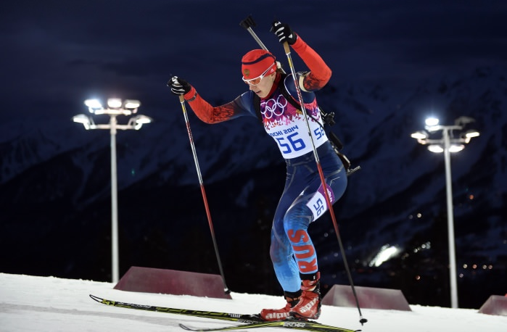
Биатлонистка Ольга Вилухина выиграла серебряную медаль, заняв второе место в спринтерской гонке. Спортсменка не допустила ни одного промаха на двух огневых рубежах и показала результат 21 минута 26,7 секунды. "Я провела лучшую гонку в карьере", - призналась Вилухина

Slide 17
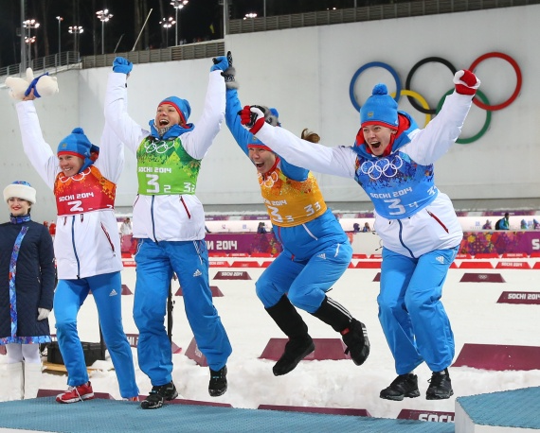
Женская сборная России по биатлону в составе Ольги Вилухиной, Ольги Зайцевой, Яны Романовой и Екатерины Шумиловой завоевала серебряную медаль в эстафете 4х6 км. Спортсменки преодолели дистанцию за 1 час 10 минут 28,9 секунды

Slide 18
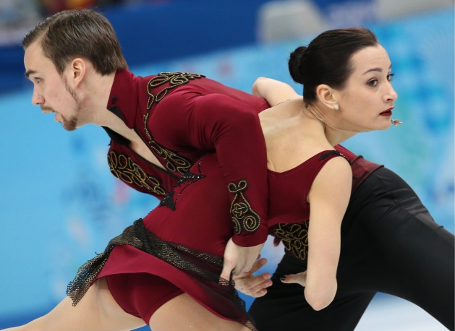
Фигуристы Ксения Столбова и Федор Климов выиграли серебро в соревнованиях спортивных пар. По сумме за короткую и произвольную программу спортсмены набрали 218,68 балла, став вторыми после Татьяны Волосожар и Максима Транькова

Slide 19
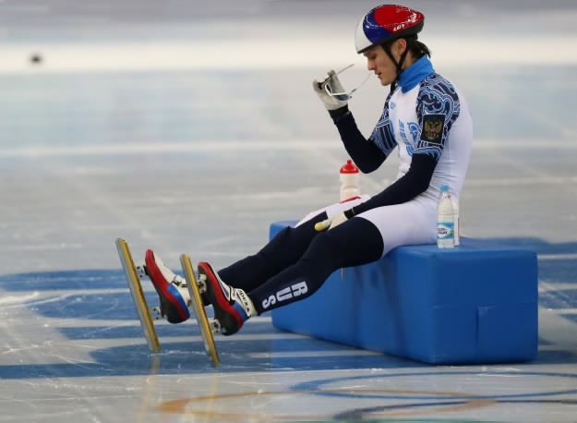
Шорт-трекист Владимир Григорьев завоевал серебро Олимпиады на дистанции 1000 м. "Мы приходили в российскую команду с разным уровнем подготовки. С Виктором Аном российская команда стала серьезной силой», - заявил спортсмен

Slide 20
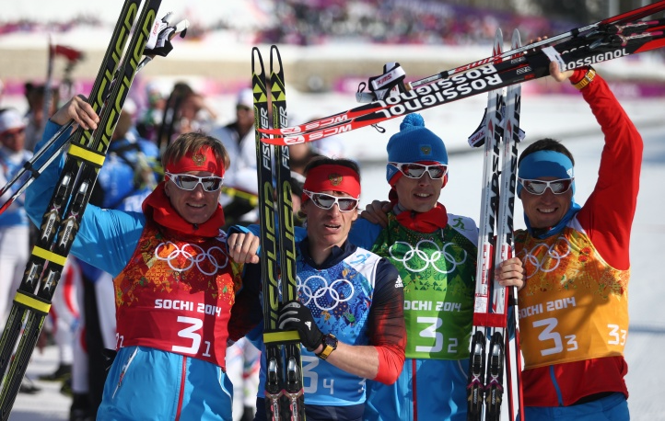
Сборная России завоевала серебро сочинской Олимпиады в мужской лыжной эстафете 4х10 км с результатом 1 час 29 минут 09,3 секунды. В составе российской команды выступили Дмитрий Япаров, Александр Бессмертных, Александр Легков и Максим Вылегжанин

Slide 21
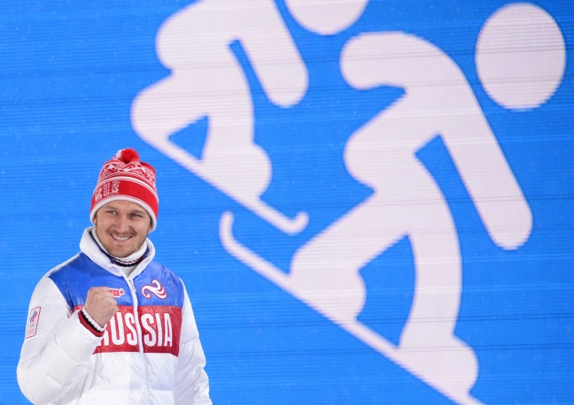
Николай Олюнин выиграл серебряную медаль Олимпийских игр в соревнованиях по сноуборд-кроссу. Серебро Олюнина в сноуборд-кроссе - первая медаль для России в данной дисциплине на Олимпиадах

Slide 22
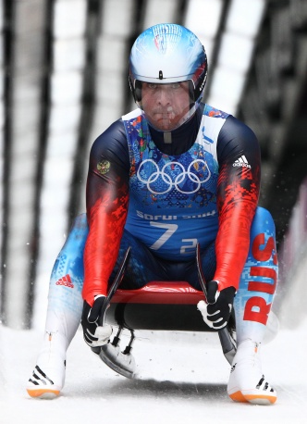
Альберт Демченко выиграл серебро в соревновании саночников. В сумме четырех попыток он показал время 3 минуты 28,002 секунды. Демченко стал самым возрастным медалистом в истории зимних Олимпийских игр. На момент завоевания медали ему было 42 года и 72 дня

Slide 23
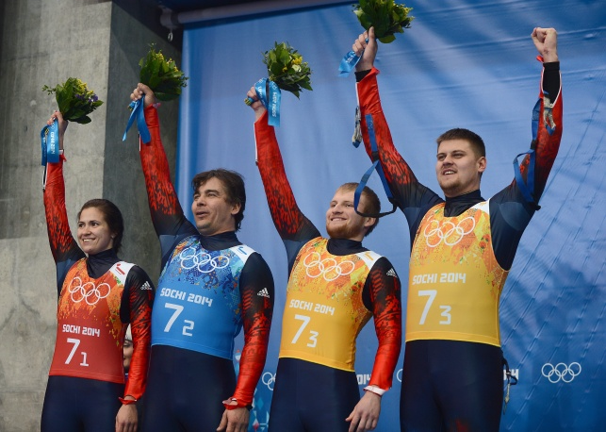
Сборная России по санному спорту в составе одиночек Татьяны Ивановой и Альберта Демченко и пары Александр Денисьев/Владислав Антонов завоевала серебряную медаль в эстафете

Slide 24
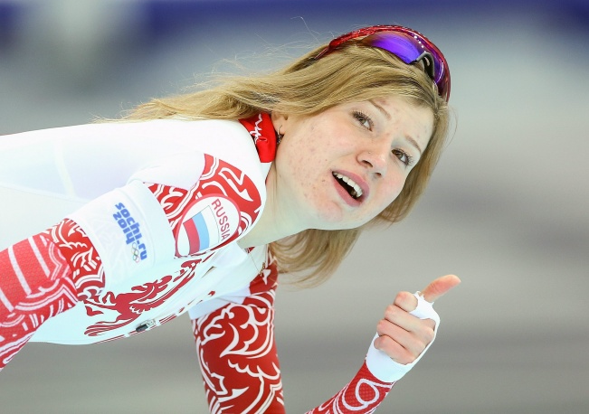
Конькобежка Ольга Фаткулина завоевала серебро на дистанции 500 м, установив при этом личный рекорд. "Не скажу, что серебро - это предел всего. Это лишь шаг к мечте выиграть золотую медаль", - сказала Фаткулина после соревнований

Slide 25
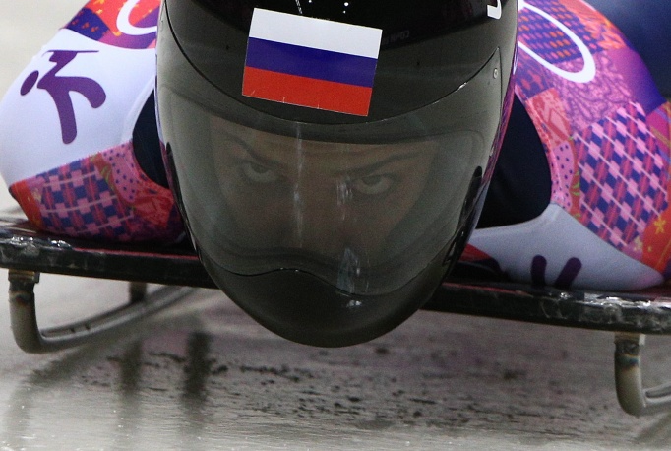
Скелетонистка Елена Никитина завоевала бронзовую медаль на Олимпийских играх в Сочи. По сумме четырех заездов спортсменка показала результат - 3 минуты 54,30 секунды

Slide 26
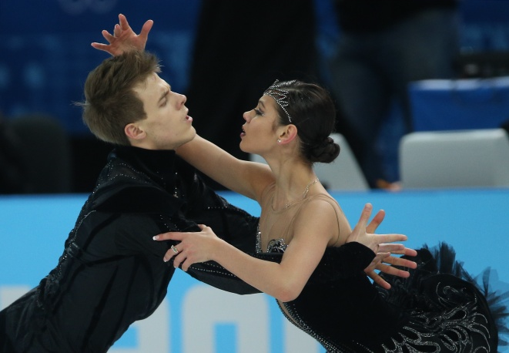
Фигуристы Елена Ильиных и Никита Кацалапов завоевали бронзовую медаль в соревнованиях танцевальных дуэтов. По итогам короткой и произвольной программ россияне набрали 183,48 балла

Slide 27
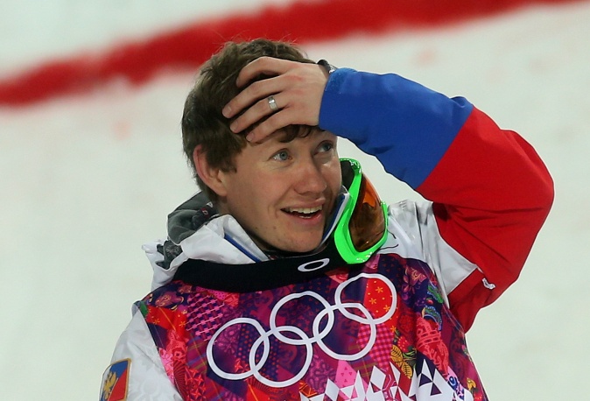
Фристайлист Александр Смышляев завоевал бронзовую медаль в могуле, набрав 24,34 балла. Бронза Александра Смышляева стала первой медалью россиян в могуле за последние 20 лет

Slide 28
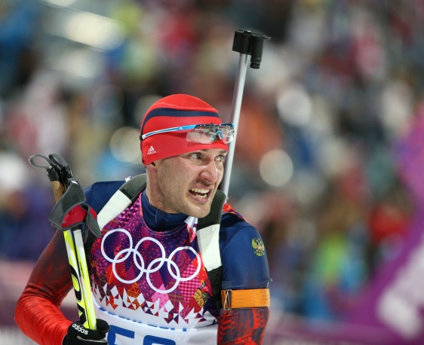
Биатлонист Евгений Гараничев завоевал бронзовую медаль в индивидуальной гонке. Спортсмен стартовал под первым номером. Впервые в истории Олимпийских игр спортсмен, стартовавший в гонках с раздельным стартом под первым номером, выиграл медаль

Slide 29
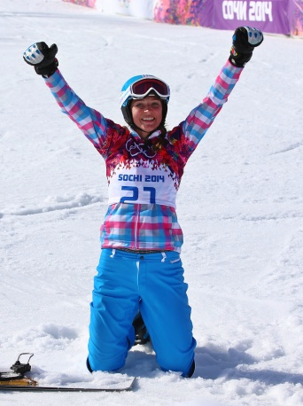
Сноубордистка Алена Заварзина завоевала бронзу в параллельном гигантском слаломе. Супруги Виктор Вайлд и Алена Заварзина стали второй семейной парой в истории зимних Игр, выигравшей медали в одной дисциплине на одной Олимпиаде. Спортсменка рассказала, что золото Виктора Вайлда в параллельном гигантском слаломе значит для нее больше, чем собственная бронзовая медаль в этом виде

Slide 30
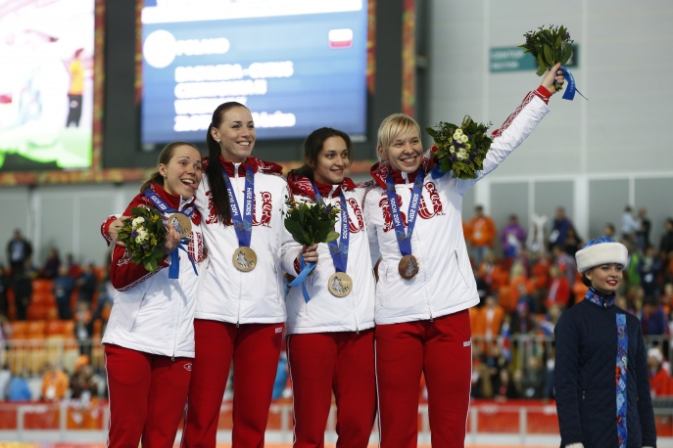
Конькобежки Ольга Граф, Екатерина Лобышева, Юлия Скокова, Екатерина Шихова выиграли бронзовые медали Олимпиады в Сочи в командной гонке, показав время 2 минуты 59,73 секунды

Slide 31
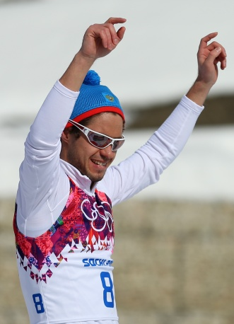
Илья Черноусов выиграл бронзу Олимпийских игр в масс-старте. Лыжники Александр Легков и Максим Вылегжанин завоевали золото и серебро, заняв весь пьедестал на Олимпиаде.

Slide 32
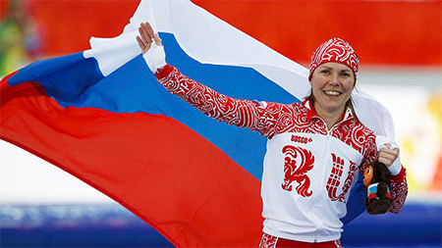
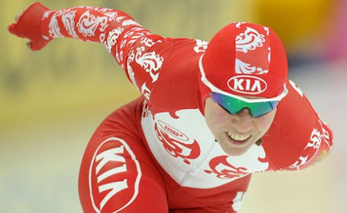
Конькобежка Ольга Граф заняла третье место на дистанции 3000 м. Выиграв бронзу, Ольга Граф принесла первую медаль олимпийской сборной России на Играх в Сочи

Slide 33
Спасибо за внимание!

